Slide 1
Escucha al profeta

Slide 2
Porque Moisés dijo a los padres:
El Señor vuestro Dios os levantará profeta de entre vuestros hermanos, como a mí; a él oiréis en todas las cosas que os hable; y toda alma que no oiga a aquel profeta, será desarraigada del pueblo.
Hechos 3:22 y 23

Slide 3
Sufrir pruebas muy duras

Slide 4
Cuando Dios envió a Moisés a sacar a su pueblo de Egipto, tampoco le fue fácil

Slide 5
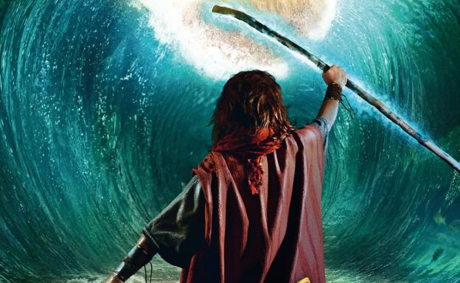
Un profeta no tiene miedo de Dios

Slide 6
Los discípulos de Jesús han compartido las verdades del amor de Dios

Slide 7
Tu y yo
somos llamados
a compartir

Slide 8
ACTIVIDAD

